Slide 1

Экспериментте трансактілі анализ қолдану
психология ғылымдарының докторы, профессор Тоқсанбаева Н.Қ.

Slide 2
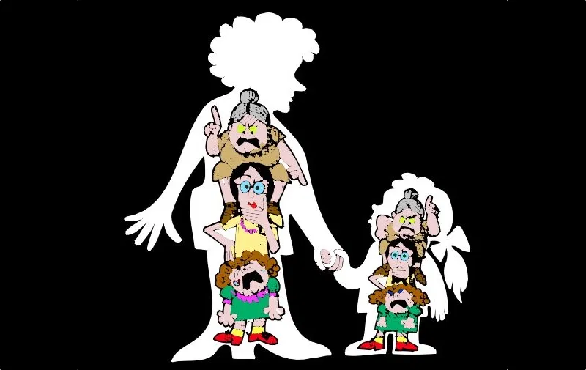
"Трансакциялық талдау" тіркесі сөзбе-сөз "өзара әрекеттесуді талдау"дегенді білдіреді. Онда екі психологиялық идея бар:
а) қарым-қатынастың мультипликативті (көп деңгейлі) табиғаты;
б) қарым-қатынас процесін қарапайым компоненттерге бөлу және өзара әрекеттесудің осы элементтерін талдау.

Slide 3


Психотерапияның психологиялық ағымы мен бағыты ретінде ол 1960 жылдары бестселлерге айналған екі кітаптың пайда болуымен танымал болды (Э. Берн. «Игры, в которые играют люди. Люди, которые играют в игры» , Т. Харрис «Со мной все в порядке — с вами все в порядке»).

Slide 4
Трансакциялық талдаудың теориялық негіздері төрт негізгі ойды қамтиды.
1. Жеке тұлғаны құрылымдық талдау. Бұл процесс жеке құрылымды (эго) құрайтын элементтерді – ата-ананың, ересек адамның, баланың жағдайларын қарастыруды қамтиды.
2. Өзіндік трансактілі анализ. Бұл байланыс серіктестерінің өзара әрекеттесу механизмдері мен заңдылықтарын зерттеуге, түзетуге қатысты.
3. Ойындарды жасырын трансакциялар сериясы ретінде талдау, әдетте белгілі бір қорытындыға әкеледі.
4. Сценарийді талдау (скриптанализ) (өмірлік сценарийді талдау – «скрипт"), оны тек дамыған топтарда жүзеге асыруға болады. Жұмыстың осы түрінің аясында адамның жалпы өмірлік жоспары зерттеліп, қайғылы сценарийлер түзетіледі.

Slide 5
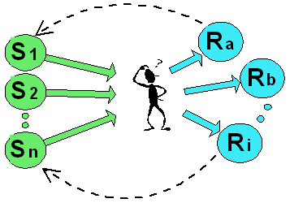
Трансакциялар келесі жолдармен пайда болады:
Трансаксактілі стимул
Трансактілі реакция

Slide 6
Транзактілі анализ өкілдері

Slide 7
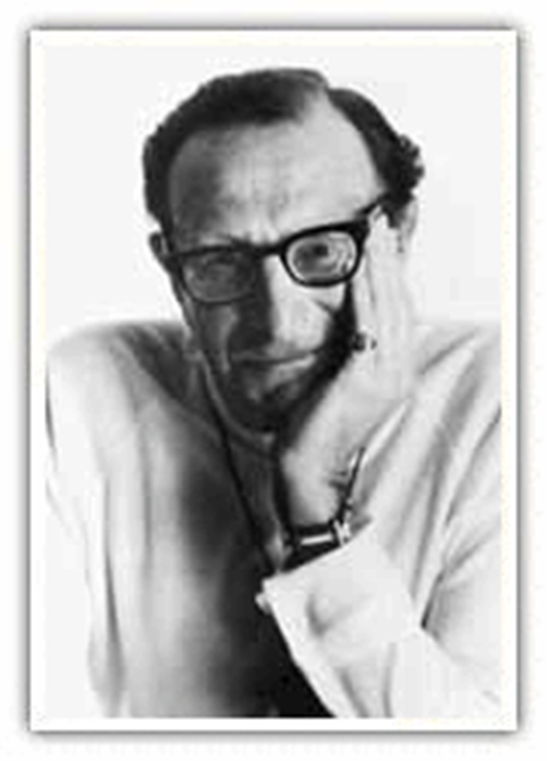
Эрик Леннард Берн (шын аты-жөні: Леонард Бернштейн, 10 мамыр 1910 - 15 шілде 1970) - американдық психолог және психиатр.
Эрик Берн бірінші кезекте транзакциялық талдауды жасаушы ретінде танымал. Психоанализ идеяларын, жүйке және психикалық ауруларды емдеудің жалпы теориясы мен әдісін дамыта отырып, Берн адамның «мәмілелерінің» негізінде жатқан тұлғааралық қатынастарға назар аударды

Slide 8
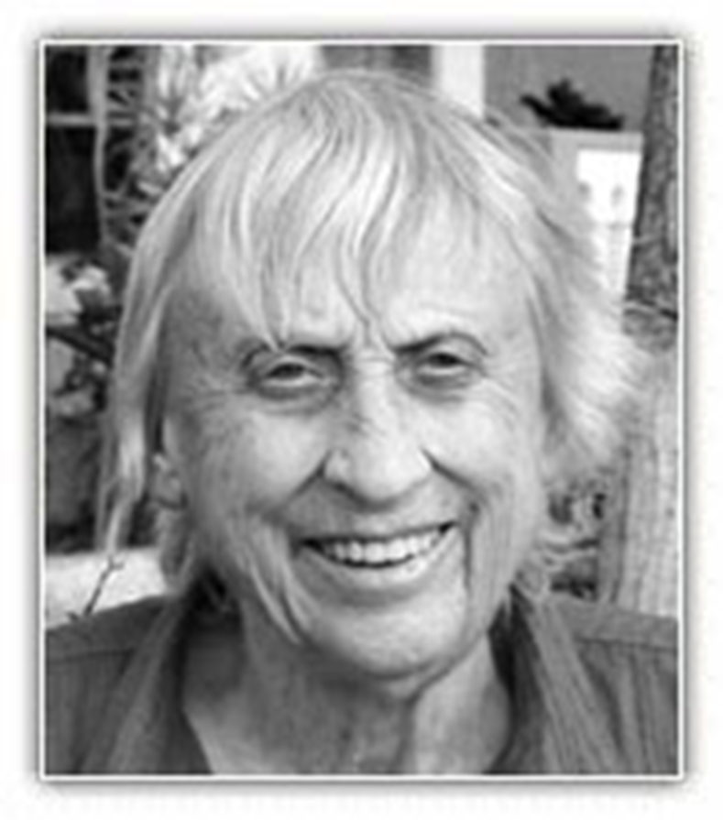
Мэри Макклюр Гулдинг- транзакциялық талдаудың жетекші көрнекі өкілдерінің бірі. Күйеуі доктор Роберт Гулдингпен бірге ол трансакциялық талдау мен гештальт-терапияның синтезі болып табылатын «шешімді өзгерту терапиясы» әдісін жасады. Олар бірге Калифорниядағы Ватсонвиллде топтық және отбасылық терапия институтын құрды және басқарды. Гульдингтер өздерінің көзқарастары туралы екі арнайы монография жазды; шешімдерді өзгерту моделіне арналған жинақ шығарылды.

Slide 9
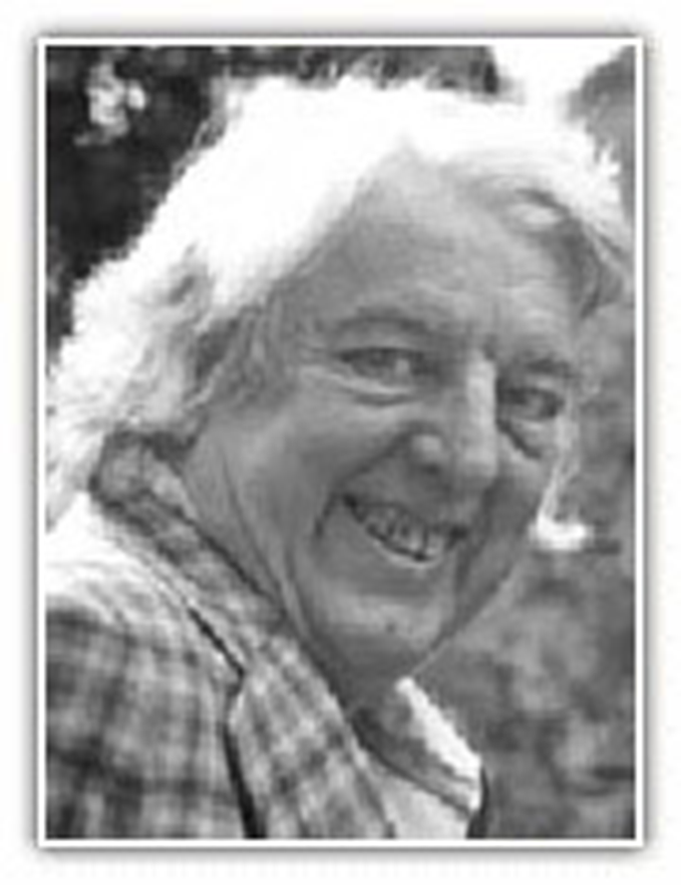
Роберт Гулдинг 1944 жылы Цинциннати университетін бітіргеннен кейін кандидаттық диссертациясын алды және 1958 жылға дейін жалпы тәжірибе дәрігері болып жұмыс істеді, содан кейін психиатрияға қызығушылық танытты. Ол әйелі Мэримен бірге Калифорниядағы Ватсонвиллде Батыс топтық және отбасылық терапия институтын құрды. Екі кітабы жарық көрді.

Slide 10
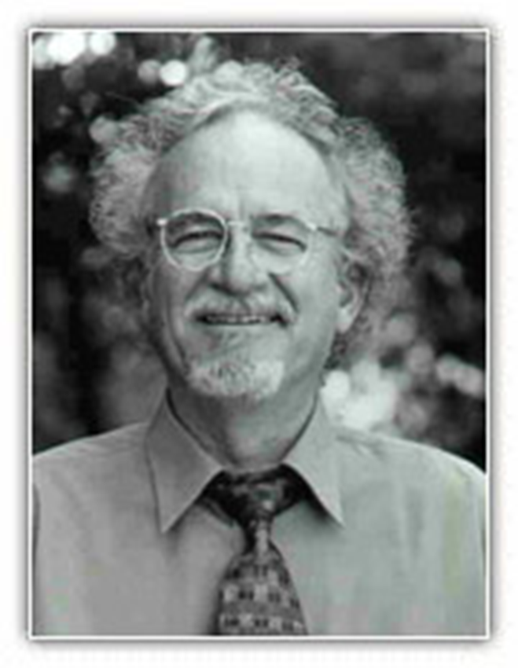
Клод Штайнер 1935 жылы Парижде дүниеге келді, балалық шағы Испания мен Мексикада өтті. 1952 жылы ол АҚШ-қа қоныс аударды, онда 1957 жылы болашақ мұғалімі, психологиядағы транзакциялық талдау теориясының негізін қалаушы Эрик Бернмен кездесті және бірнеше жылдан кейін өз мектебінің ең дәйекті ізбасары болды.

Slide 11
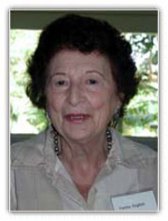
Фанита Инглиш
Румынияда туып, Түркияда өскен. Ол Париждегі Психоанализ институтында психоаналитикалық білімін жалғастырды. Америкаға көшкеннен кейін ол Нью-Йорктегі Колумбия университетінде оқуды жалғастырды, онда ақыл-ой дамуы мен балалар терапиясын оқыды. Ол Эрик Берннен транзакциялық талдаушы ретінде білім алды.

Slide 12
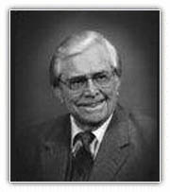
Томас Харрис
бірінші болып транзакциялық талдау туралы шынымен танымал ғылыми кітап жазды. Оның бірден бестселлерлер тізіміне енуі кездейсоқ емес: кітап керек уақытта, керек жерде жазылды және қоғамның табанды талабына жауап берді - адам табиғатын жақсарту жолдарын табу.

Slide 13
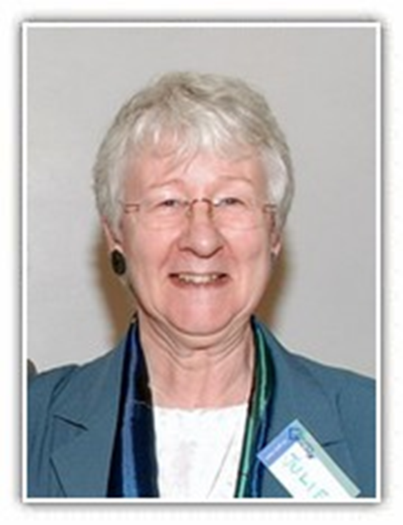
Джули Хей
Тәлімгерлік және коучинг жөніндегі Еуропалық кеңестің негізін қалаушы және экс-президент; Еуропалық және халықаралық транзакциялық талдау қауымдастықтарының экс-президенті; Даму және білім беру үшін транзакциялық талдау институтының құрметті төрағасы.

Slide 14
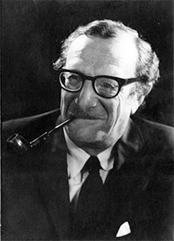
Эрик Берн — психика құрылымындағы әйгілі "ата — ана-ересек-бала" триадасының авторы. Сондай-ақ, "өмірлік сценарий" және "психологиялық ойын"ұғымдарымен танымал. Оның трансакциялық (немесе транзакциялық) талдауы-бұл жеке тұлға және әлеуметтік мінез-құлық теориясы. Ол психотерапия әдісі ретінде кеңінен қолданылады және кең әлеуметтік өзгерістердің құралы болуды талап етеді.

Slide 15
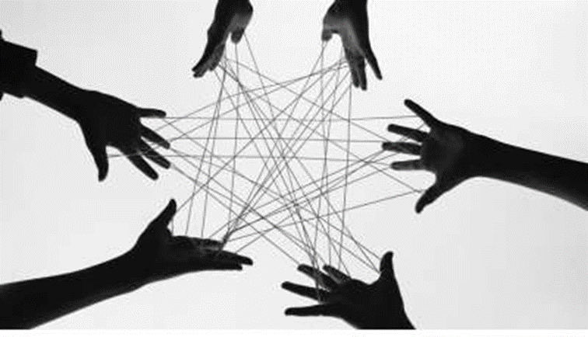
Психотерапиядағы транзакциялық талдаудың пәні - эго күйлерді зерттеу. Тиісті мінез-құлық үлгілері арқылы қарым-қатынасымызда өзін көрсететін идеялар мен сезімдердің тұтас жүйелері. "Өзара әрекеттесу бірліктерін" – транзакцияларды, адами қатынастардың ең күрделі тілін қолдана отырып, біз үш негізгі эго-күйдің өзара әрекеттесу тілінде елестете аламыз. Тіпті психотерапиялық практикадан алыс адам біздің эго тілін түсінуді үйренеді. Бұл тілде сөйлеу дегеніміз-қарым-қатынас өнерін жетік меңгеру.

Slide 16

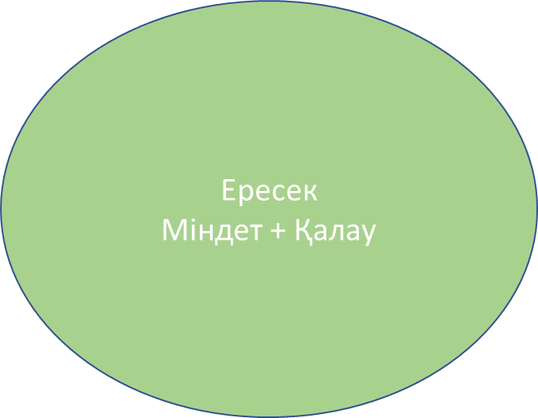
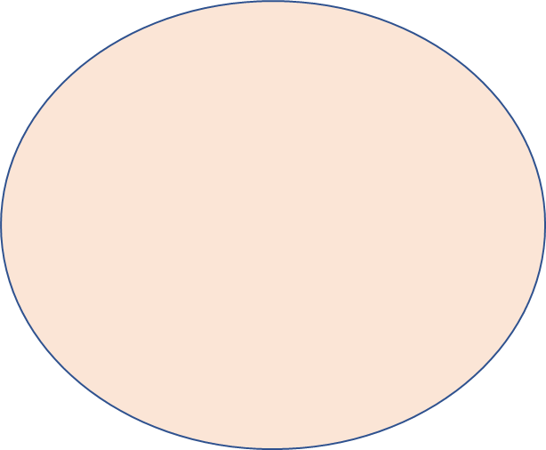
Э. Берн тұлғаның құрылымын эго күйлер арқылы түсіндіреді:
Бала
Қалау (хочу)
Ата ана
Міндет (надо)

Slide 17



Біздің эго күйлеріміз - бұл біздің психологиялық шындық. Олардың әрқайсысының біз үшін белгілі бір мәні бар. Үшеуі де, олардың әрқайсысы да біздің өмір сүруіміз үшін өте маңызды
Мен - ата - ана
Мен – ересек
Мен – бала

Slide 18
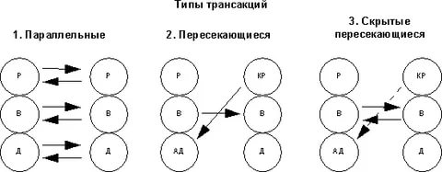
Трансактілер типі:
Параллельді
Қиылысатын
жасырын

Slide 19
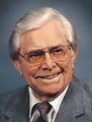
Томас Энтони Харрис (1910 ж.18 сәуір - 1995 ж. 4 мамыр) - американдық психиатр және автор, ол өзінің "I' m OK, You 're OK" (1969) атты өзіне-өзі көмек беруіге арналған кітабымен танымал болды. Кітап бестселлер болды және оның атауы 1970 жылдары клишеге айналды.

Slide 20
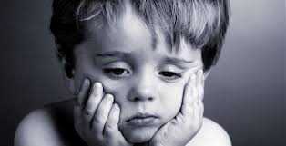
1. Мен жақсы емеспін, сен жақсысың - баланың негізгі шешімі, өйткені ол кішкентай, дәрменсіз, қорғансыз, ыңғайсыз, үлкендердің мейіріміне бөленеді, үлкен, күшті, епті және дұрыс, ал ата-анасымен салыстырғанда ол - төмен. Бұл қорлау мен үмітсіздік жолы, адам жақсы болу үшін сүйіспеншілікке және назарға лайық болуға тырысады, бірақ бұл мүмкін емес. «Мен не істесем де, мен бәрібір жақсы емеспін».
Өмірдің екінші немесе үшінші жылында бұл қатынас орнайды немесе келесі екінің біріне өзгереді.

Slide 21
2. Мен жақсы емеспін, сен жақсы емессің. Егер ана босанғаннан кейінгі депрессиядан соң баласына қажет болған кезде ғана мейірімін көрсетсе, бала жүре бастағаннан кейін
1) әлемді тану барысында көп көгерулер мен жарақаттар алады;
2) анасынан сөгіс пен жазалауды көреді.
Кішкентай адам үмітін жоғалтады және өзін-өзі оқшаулайды, нәресте жағдайына оралуды армандайды, мұнда жалғыз назар қамқорлық пен тамақтану болды. Болашақта адам барлығын «сен жақсы емессің» деп түсіндіреді және тіпті шын жүректен болған қамқорлықтан бас тартады. Мұндай көзқараспен ересек адам іс жүзінде дамымайды және психотерапияда оған жету қиын. Сен жамансың, мен де жаманмын, екеуімізді де жою керек ».

Slide 22

3. Мен жақсымын, сен жақсы емессің. Балаға қатал қарым-қатынас жасалып, ол ата-анасынан гөрі жалғыз болған жағдайда пайда болады. Егер кішкентай адамды қабырғалары сынғанша ұрып-соғып, жалғыз өзі жараларын жазып,өз қалпына келенде пайда болатын бағдар. Мені қалдырыңыз, Мен жақсы боламын. Маған бәрі жақсы. Сіз мені тағы ұрасыз! Сіз жамансыз! Мен жақсы, ал сен жоқ« – деген позиция.

Slide 23

4. Менде бәрі жақсы, сенде бәрі жақсы. Алғашқы үш көзқарас бейсаналық болып табылады. Төртінші - саналы, мағыналы шешім нәтижесінде жасалады, басқалар туралы өзі туралы кеңейтілген ақпаратты, соның ішінде балалық шақтың тәжірибесін қайта бағалауды қамтиды. Бұл позиция, сезім емес. Баладағы бақытсыздық туралы жазбаларды өшіру мүмкін емес, бірақ әл-ауқат тәжірибесін жинауға болады. Мұндай көзқарасқа терапия көмектеседі.

Slide 24
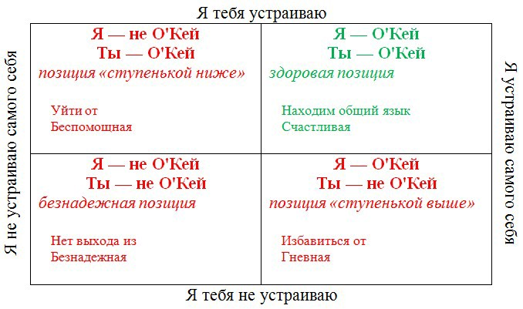

Slide 25

ТА бірнеше мақсатты көздейді:
* Мінез-құлықтағы стереотиптерді тауып, оларды жою.
* Мүмкіндіктеріңіз бен қажеттіліктеріңізді ескере отырып, өз құндылықтарыңызды анықтауға, шешім қабылдауға үйретеді.
* Өзіңіздің ішкі әлеміңізді түсінуге көмектеседі.
* Айналаңыздағы адамдармен қарым-қатынасты түсінуге.
* Сезімдерді жасырмауға үйретеді.
* Өзіңізге деген сенімділікті арттырады.

Slide 26


